Slide 1

第10章 系统扩充
10.1 软件安装
10.2 内核升级

Slide 2
10.1 软件安装
10.1.1 传统安装
在Linux下运行的各种软件很多已经被收集到发行版光盘中，或放在Internet上的匿名FTP站点里。它们通常被压成一个文件包。
常见的包格式有：
*.tar：利用tar命令打的包。
*.tar.gz：利用tar命令打包后再用gzip压缩。
*.tgz：利用tar命令打包后再用gzip压缩，通常由Slackware的打包工具makepkg产生。
*.rpm：利用RedHat的打包管理工具rpm生成的包。
*.bz2：利用bzip打的包。

Slide 3
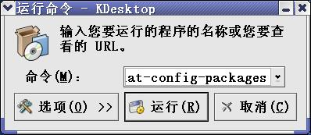
用户首先要取得相应的打包文件，将其复制到主机相应的目录下，然后解包展开。对于*.tar类的包文件，可以使用以下命令解包：
tar xvf <包文件名称>↙
对于*.tar.gz和*.tgz类的包文件，则可以用带z可选项的tar命令解包：
tar xzvf <包文件名称>↙
在RedHat的发行版本中，有一个包管理工具，在结合RedHat的安装光盘的情况下可以比较方便地对安装的文件进行添加或者删除。
在KDE中，运行redhat-config-packages，如下图所示。

Slide 4
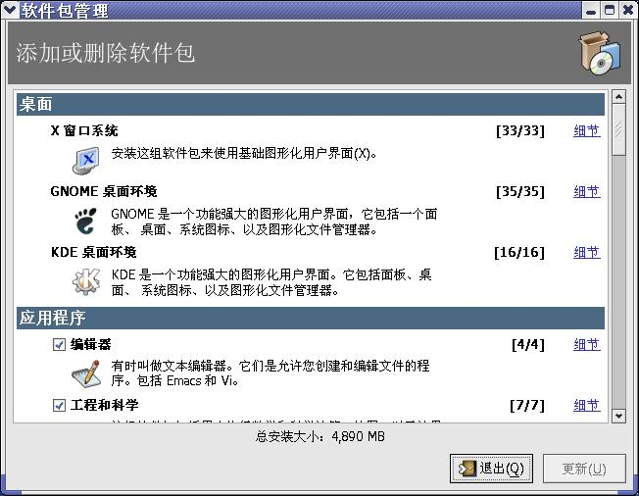
运行后出现如下图所示的控制界面。

Slide 5
10.1.2 rpm
对于RedHat发布版，通常使用rpm（redhat package manager）作包管理。这是一个功能更加强大的包管理程序。用rpm制作（或解包的对象）的包文件一般以“.rpm”作为后缀。rpm的用法一般是：
rpm <可选项> <包文件名称>↙
使用rpm安装软件，使用-i可选项，例如：
rpm –i example-2.0-1.i386.rpm↙
rpm除了将此包文件按照原貌展开外，还可建立相应的索引数据库，以便用户以后进行查询或卸载。

Slide 6
如果该软件包以前已经安装过，rpm会显示以下出错信息：
package example-2.0-1.i386.rpm is already installed
error: example-2.0-1.i386.rpm cannot be installed
用户如要强行安装，可用：
rpm –i –replacepkgs <包文件名称>↙
若要安装的软件包中包括了一些其他软件包安装过的文件，为了避免产生意外的覆盖，rpm提示：
/bin/tar conflicts with file from example-2.0-1.i386.rpm
error: example-2.0-1.i386.rpm cannot be installed
要覆盖已有的文件，可用—replacefiles可选项，用法为：
rpm –i –replacefiles <包文件名称>↙
用rpm卸载已安装的软件包，可用：
rpm -e <包文件名称>↙

Slide 7
要查询已安装的软件包的一些相关信息，可使用-q可选项，配合-q可选项一起使用的其他可选项包括：
-a：查询目前系统安装的所有软件包。
-f <文件名称>：查询<文件名称>所指定的文件属于哪一个软件包。
-p <包文件名称>：查询<包文件名称>所指定的软件包的信息。
可选择的输出信息包括：
-i：显示软件包的名称、描述、大小、编译日期、安装日期、开发者等信息。
-l：显示软件包包含的文件。
-s：显示软件包包含文件的状态是正常还是丢失。
-d：显示软件包中的文档。
-c：显示软件包所使用的配置文件。
例如，要查询/usr/bin/board文件属于哪一个软件包，可用：
rpm –qf /usr/bin/board↙

Slide 8
10.2 内核升级
10.2.1 获得内核源码
当想升级Linux内核时可以到kernel的官方网站http://www.kernel.org去下载最新的版本，一般在教育科研网里面有很多匿名FTP下载，如果想在教科网上面获取内核的话可以到http://bingle. pku.edu.cn/里面去搜索。一般在新内核出来的第二天，中国教科网上面就会有它的最新版本。

Slide 9
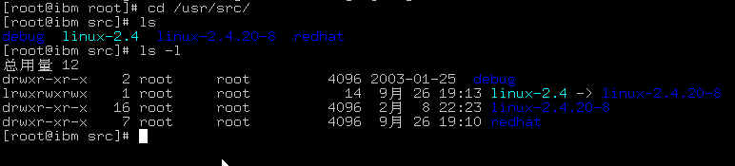
10.2.2 配置内核
Linux是公布源码的自由软件，安装后，其核心源码放在/usr/src下的子目录中，其目录名称通常是核心版本号，例如：
/usr/src/Linux-2.4.20
/usr/src/Linux-2.4
等，在/usr/src建立名为Linux-2.4的符号链接，通常指向当前正在使用的核心源程序所在的子目录，如下图所示。

Slide 10
对内核进行重新编译，第一步首先要对内核进行配置。输入：
cd /usr/src/Linux-2.4↙
进行配置的命令是：
make config↙
这是一个命令行交互程序，用户必须回答许多配置问题，回答通常有三种选择：
y：将该项功能配置在内核里。
n：将该项功能不配置在内核里。
m：将该项功能不配置在内核里，但编译为可装载模块（module）。
可装载模块在需要时可用命令：
insmod <模块名称>↙
或
modprobe <模块名称>↙

Slide 11
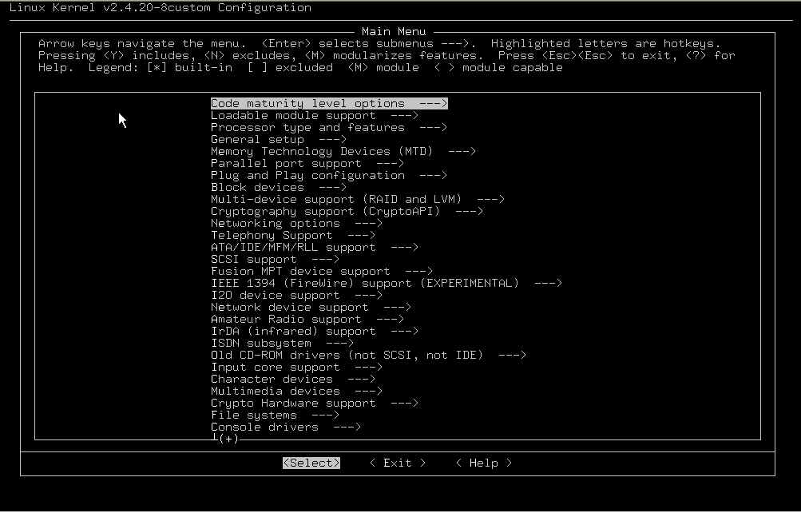
一个较好的菜单配置，如下图所示。

Slide 12
主菜单中各项及其内的一些重要选项的用途列举如下：
1. Code maturity level options
代码成熟水平选项。
2. Processor type and features
处理器（CPU）类型和特性。
3. Loaderable module support
可加载模块支持。
4. General setup
一般设置项。
5. Plug and play support
即插即用设备支持。
6. Block devices
块设备，

Slide 13
7. Networking options
这是与网络配置有关的选择，
8. SCSI support
这是与SCSI界面设备有关的选项，
9. Network device support
网络设备支持，主要选择各种网络接口卡，
10. Ameteur radio support
11. IrDA subsystem support
12. ISDN support
13. Old CD-ROM drivers (not SCSI, not IDE)

Slide 14
14. Character devices
字符设备，常见的字符设备有各种终端、打印机等，用户可以适当的作出选择，
15. File systems
文件系统。这是一个重要的配置项，涉及到在Linux系统下能在本机或通过网络访问哪些文件系统的问题。
16. Console drivers
显示驱动。合适的显示驱动可以使控制台具有比普通终端更强的彩色功能，
17. Sound
对声音系统的支持
18. Kernel hacking
内核监视，

Slide 15
10.2.3 编辑与安装新内核
核心配置完毕后，输入：
make dep↙
这条命令的作用是检查在编译内核过程中所需的一系列相关文件的完整性，及建立相应的信息。正常情况下此步骤会很快完成。如果没有出现问题，可继续输入：
make clean↙
这条命令的作用是将上次编译产生的结果清除，使其不会影响当前将要进行的编译。
接下来，便可以开始进行内核编译了，命令是：
make zImage↙

Slide 16
一个较常见的问题是用户在配置内核过程中所选择要加入内核中的功能太多，以致内核映像文件过于庞大。此时系统会给出出错信息，用户可有两个解决方法，其一：可重新配置内核，将一些不必要的功能去除，然后重新编译；其二，使用命令：
make bzImage↙
做一个紧凑的、压缩程度更高、尺寸更小的内核映像。
内核编译完毕后，如果用户在配置内核时，选择了将某些部分编译为模块（module）的话。可使用命令：
make modules↙
进行模块的编译工作，此命令将在核心源程序各子目录下产生相应的“.o”模块文件。

Slide 17
下一步，便要将新编译出来的结果安装。安装新内核的命令是：
make zlilo↙
此命令将新的核心映像文件zImage复制为/vmlinuz取代旧内核。
用户也可先将新内核做成一张启动软盘进行试验，命令是：
dd if=/usr/src/Linux/arch/i386/boot/zImage of=/dev/fd0↙
待试验成功后再安装新内核，也可以用：
make zdisk↙
代替make zImage，这样，系统就不产生核心映像文件zImage，而是用新内核直接产生一张启动盘。
要安装可装载模块，可用命令：
make modules_install↙
所有模块将被复制到/lib/modules目录下的子目录中。子目录的名称一般为核心版本号，
Linux系统也可以实现多重内核启动，方法是编辑/etc/lilo.conf文件，
编辑完毕后，存盘，然后运行：
lilo↙
该命令按/etc/lilo.conf的设定重新安装lilo。

Slide 18
关于核心的升级，用户应首先取得新的核心软件包。通常有两类，一类是完整的核心源程序，命名规律为：
Linux-x.xx.xx.tar.gz
其中x.xx.xx代表相应的核心版本号，大小从数M到数十M。用户取得该打包文件后，将其复制到/usr/src目录下，删除该目录下的Linux符号链接。然后用以下命令解包：
tar xzvf Linux-x.xx.xx.tar.gz↙
解包后，将新核心源码所在目录按惯例改名为Linux-x.xx.xx，然后建立Linux符号链接：
ln –s /usr/src/Linux-x.xx.xx Linux↙

Slide 19
另一类是所谓的“补丁”程序，命名一般为patch-x.xx.xx.gz。这类文件一般只包括对上一版本核心曾作过修改的文件，因而尺寸较小，通常是几十K到几百K左右。使用修补程序进行升级，通常限于相邻的核心版本。
安装修补程序，可用命令patch，用法是：
patch –p < <修补程序名称>↙
可选项-p<数目>，用于决定怎样处理修补文件中所包含的文件的完整路径。

Slide 20
无论采用的是完整的源码还是修补版，解包后就可以开始着手准备编译新的核心。首先观看/usr/src/Linux/Documentation.Changes文件，该文件列出了编译新的核心时，对库函数、编译器及其他相关软件版本的要求，用户应检查自己的系统是否满足此要求。然后，检查/usr/include目录下，是否有以下三个符号链接：
asm -> /usr/src/Linux/include/asm-i386
Linux -> /usr/src/Linux/include/Linux
scsi -> /usr/src/Linux/include/scsi
如果没有，则要用ln命令建立之。

Slide 21
最后便可以按照前述的编译核心方法建立新的核心。正常情况下，应依次运行以下命令：
make menuconfig↙
make dep↙
make clean↙
make zImage↙
make modules↙
make modules_install↙

Slide 22
cp /usr/src/linux/arch/i386/boot/bzImage /boot/bzImage-2.4.2-ac9
vi /etc/lilo.conf
在lilo中加入：
image=/boot/bzImage-2.4.2-ac9
label=linux-2.4.2-ac9
read-only
root=/dev/hda1
运行lilo。
编译完毕后，重新启动，便可使用新的更高版本的核心。

Slide 23
小结
本章主要介绍了软件包的安装以及内核的编译和升级。其中涉及的一些比较常用的命令如下：tar、rpm、pkgtool、make menuconfig、make dep、make clean、make zImages、make modules、make modules_install、make zlilo。以上这些命令都是非常有用的。还有一些值得注意的问题，在编译内核时需要注意：
（1）CPU类型。
（2）文件系统。
（3）显示系统。
（4）网络系统。
（5）引导系统的支持。
以上设置是保证系统能够正常工作的基本条件。

